Slide 1
IoT Sentinel
Metodologia di Sviluppo: Agile Unified Process (AUP)
Studente: Accetta Andrea
Matricola: 71515

Slide 2
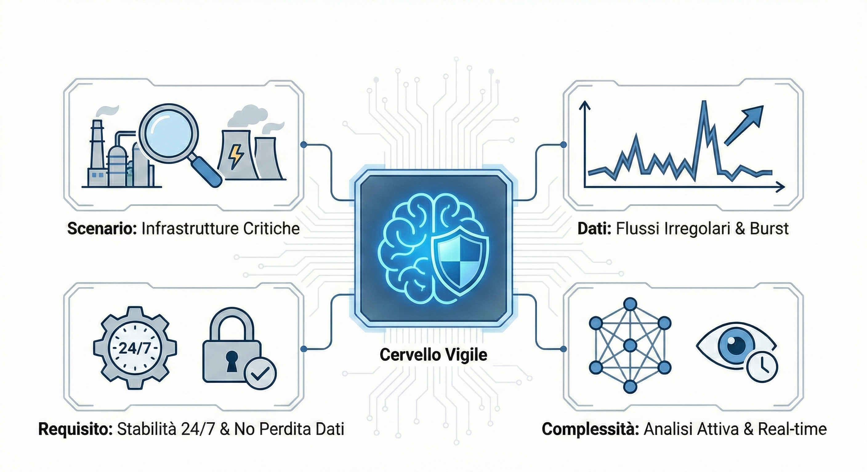
La sfida progettuale
I requisiti di gestione e di controllo di infrastruttura critiche pone delle sfide progettuali serie per azzerare le possibilità di fallimento.

Slide 3
Complessità Tecnica e Rischi
Ci sono una serie di fattori che introducono un alto rischio architetturale che richiede una gestione strutturata:
Concorrenza e carico: I sensori sono asincroni. Il sistema deve gestire migliaia di misurazioni al secondo senza bloccare l'interfaccia utente.
Logica Evoluta: Necessità di "Smart Alerting" per evitare l'assuefazione agli allarmi (correlazione dati + analisi temporale).
Dinamicità: Richiesta di "Riconfigurabilità a Caldo" (aggiunta sensori/regole senza spegnere il sistema).

Slide 4
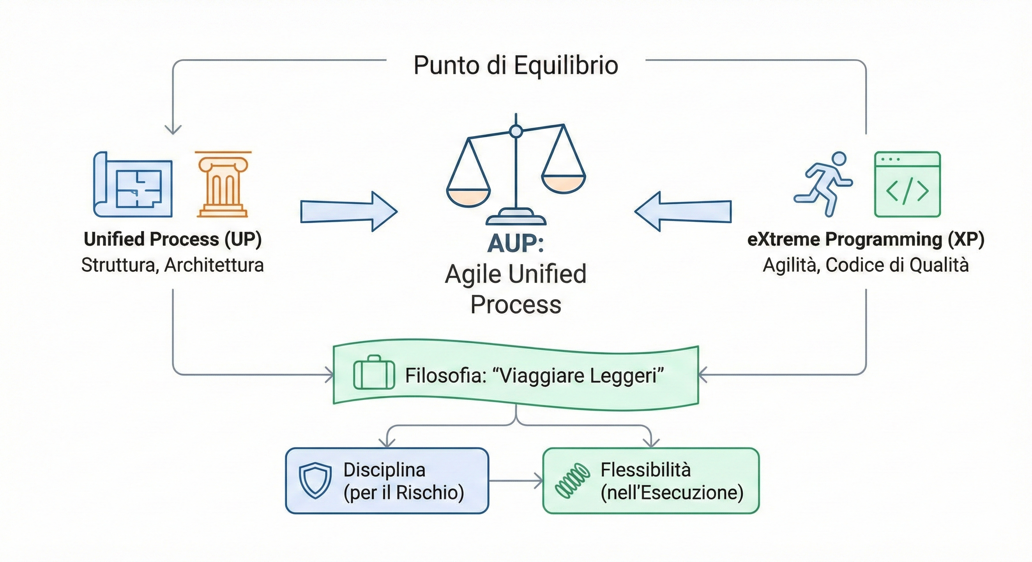
Agile Unified Process: AUP
La filosofia di AUP è "Viaggiare Leggeri», usare la disciplina solo dove serve per gestire il rischio, mantenendo flessibilità nell'esecuzione, a metà tra:
Unified Process (UP): Fornisce la struttura, le fasi e l'importanza dell'architettura.
eXtreme Programming (XP): Fornisce l'agilità, il focus sul codice di qualità e l'adattabilità al cambiamento.

Slide 5
AUP: Modellazione UML
L’AUP include fasi che portano alla convalida dell’architettura, gestendo i rischi tecnici e la logica complessa. A differenza di XP (che spesso li evita), AUP riconosce il valore dei diagrammi per "ragionare" su problemi complessi prima di codificare.
Diagrammi di Sequenza: per modellare il flusso asincrono dei dati (dal sensore alla coda messaggi fino al motore di analisi), validando la gestione dei "burst" di dati.
Diagrammi di Stato: per progettare il ciclo di vita dello "Smart Alerting" (es. Normale → Warning → Allarme → Silenziato), garantendo che la logica non sia ambigua.
L’obbiettivo è quello di validare l'architettura nella fase di Elaborazione per ridurre i rischi tecnici, senza avere un sovraccarico di documentazione.

Slide 6
AUP: La parte di eXtreme Programming
Per soddisfare i requisiti di stabilità, l’AUP adotta alcune metodologie agili dell’XP:
Test Driven Development (TDD): Scrivere i test prima del codice è cruciale per il motore di regole. Ogni nuova regola (es. soglia pressione) deve essere verificata automaticamente per non rompere le precedenti
Refactoring Continuo: essenziale per mantenere il codice pulito mentre si implementa la "Riconfigurabilità a Caldo", evitando che il sistema diventi rigido.
Integrazione Continua: Per verificare che l'aggiunta di nuovi driver per sensori non degradi le prestazioni generali.

Slide 7
Organizzazione Temporale
Ecco come strutturare il progetto per mitigare il rischio:
Ideazione: Definizione dei rischi principali e analisi tecnologica preliminare.
Elaborazione: Creazione dello scheletro architetturale. Si implementa il prototipo del canale di comunicazione asincrono per dimostrare la "Robustezza al Carico"
Costruzione: Sviluppo iterativo delle funzionalità (GUI, logiche di allarme specifiche, gestione utenti)
Transizione: Deployment e tuning finale

Slide 8
Iterazioni
Il progetto è diviso in iterazioni ("mini-progetti") di lunghezza fissa, in modo da avere un feedback continuo e basato su micro-fasi più semplici da gestire singolarmente, rispetto ad un approccio monolitico.
Feedback continuo
Maggiore organizzazione: nell’iterazione successiva vengono gestiti i problemi emersi nella precedente ed assegnate varie priorità.
Tutto questo consente di evitare il caos fornendo una struttura solida all’applicazione, garantendo qualità e flessibilità.

